Slide 1
FINORA / BÁO CÁO ĐỒ ÁN
FULLSTACK WEB APPLICATION
finora.
YOUR MONEY.
YOUR RULES.
Quản lý tài chính cá nhân
và lập ngân sách tự động
Kế hoạch tháng
10.000.000 ₫
Phân tích, thiết kế và sản phẩm Finora V2
Chủ động từng khoản chi
React + NestJS + PostgreSQL
BÁO CÁO DỰ ÁN • THÁNG 10 / 2026
FINORA / TÀI CHÍNH TRONG TẦM TAY
01 / 15
Notes:
Thời lượng gợi ý: 40 giây. Giới thiệu Finora, đề tài xây dựng hệ thống quản lý tài chính cá nhân và lập ngân sách tự động. Bản trình bày tập trung vào bài toán, phân tích thiết kế và sản phẩm MVP đã triển khai trong môi trường phát triển. Ví dụ tiền trên bìa chỉ là số liệu minh họa. Bổ sung tên sinh viên, lớp và giảng viên trên slide này nếu cần.

Slide 2
FINORA / BÁO CÁO ĐỒ ÁN
Chi tiêu có ghi nhận. Ngân sách có định hướng.
Vấn đề đặt ra và mục tiêu của hệ thống
01
02
03
Tiền nằm ở nhiều nơi
Khó hiểu dòng tiền
Thiếu kế hoạch cụ thể
Tiền mặt, tài khoản và ví điện tử
khiến việc tổng hợp số dư trở
nên khó khăn.
Người dùng cần biết tiền đến từ
đâu, chi vào việc gì và thay đổi
qua từng tháng.
Khoản chi bắt buộc và mục tiêu
tiết kiệm cần được cân đối trước
khi phân bổ chi tiêu.
Mục tiêu: ghi nhận tập trung → nhìn rõ dòng tiền → lập ngân sách theo ưu tiên.
FINORA / TÀI CHÍNH TRONG TẦM TAY
02 / 15
Notes:
Thời lượng gợi ý: 50 giây. Đây là các vấn đề mà sản phẩm hướng tới, không phải kết quả khảo sát người dùng. Nhấn mạnh ba nhu cầu: tập hợp tài sản, hiểu thu chi và chủ động lập kế hoạch. Giá trị kỳ vọng là hỗ trợ ra quyết định; chưa có nghiên cứu đo mức tăng tiết kiệm thực tế.

Slide 3
FINORA / BÁO CÁO ĐỒ ÁN
Một MVP tập trung vào tài chính cá nhân
Phạm vi và yêu cầu chính
Chức năng cần có
Giới hạn nghiệp vụ
Một người dùng / dữ liệu riêng
Tiền VND • ngân sách tháng
Múi giờ Việt Nam
Tài khoản
Đăng ký, đăng nhập, đổi mật khẩu
Ghi chép
Ví, danh mục, thu / chi / chuyển ví
Lập kế hoạch
Ngân sách tự động hoặc thủ công
Yêu cầu chất lượng
Chính xác từng đồng
Kiểm tra quyền sở hữu dữ liệu
Responsive, giảm chuyển động
Theo dõi
Dashboard, báo cáo, cảnh báo, CSV
FINORA / TÀI CHÍNH TRONG TẦM TAY
03 / 15
Notes:
Thời lượng gợi ý: 50 giây. Phạm vi hiện tại là ứng dụng web cho từng cá nhân, dùng tiền VND và ngân sách theo tháng. Dữ liệu mỗi tài khoản được tách biệt ở backend. Nêu yêu cầu phi chức năng: tiền tệ chính xác, bảo vệ dữ liệu và sử dụng được trên điện thoại. Chưa có vai trò quản trị viên đọc dữ liệu tài chính của người khác.

Slide 4
FINORA / BÁO CÁO ĐỒ ÁN
Người dùng là trung tâm của các nghiệp vụ
Sơ đồ chức năng theo tác nhân — mức tổng quan
HỆ THỐNG FINORA
Quản lý tài khoản
Quản lý ví & danh mục
Ghi nhận giao dịch
Lập ngân sách tháng
Người dùng
Xem báo cáo
Xuất dữ liệu CSV
FINORA / TÀI CHÍNH TRONG TẦM TAY
04 / 15
Notes:
Thời lượng gợi ý: 40 giây. Đây là sơ đồ chức năng theo tác nhân, dùng để trình bày tổng quan thay cho một sơ đồ UML chi tiết. Một tác nhân người dùng thao tác với sáu nhóm chức năng. Tất cả tài nguyên nghiệp vụ được xác thực phiên và kiểm tra quyền sở hữu. Chế độ trải nghiệm tạo dữ liệu mẫu riêng cho từng phiên demo.

Slide 5
FINORA / BÁO CÁO ĐỒ ÁN
TypeScript xuyên suốt frontend và backend
Kiến trúc ba lớp • REST API • cùng origin khi chạy production
Giao diện
Nghiệp vụ
Dữ liệu
React 19 + TypeScript
NestJS 11
PostgreSQL 17
Vite • CSS theo token
Motion • Recharts
Trang và form theo tính năng
Accounts / SessionGuard
Wallets / Transactions
Budgets / Reports
Prisma 6.19 + pg
BIGINT • ràng buộc SQL
Lưu lịch sử kế hoạch
JSON + cookie phiên
Truy vấn có tham số
Frontend gửi yêu cầu; backend xác thực, kiểm tra dữ liệu và quyết định nghiệp vụ.
FINORA / TÀI CHÍNH TRONG TẦM TAY
05 / 15
Notes:
Thời lượng gợi ý: 60 giây. Giải thích lý do chọn TypeScript: chia sẻ cách biểu diễn dữ liệu và kiểm tra kiểu trên cả hai phía. React hỗ trợ xây dựng giao diện; NestJS tổ chức controller, guard và service; PostgreSQL lưu dữ liệu có ràng buộc. Prisma dùng JavaScript engine và adapter pg. Development dùng proxy Vite; production NestJS phục vụ frontend đã build cùng API. Không đưa bí mật hay thông tin kết nối database vào frontend. Finora V2 tách provider Wallets, Transactions, Budgets, Reports trong cùng NestJS; frontend tách app/features/shared. CSS theo token thay Tailwind không còn dùng. Dashboard và báo cáo tải động.

Slide 6
FINORA / BÁO CÁO ĐỒ ÁN
Bảy thực thể cốt lõi, một nguồn dữ liệu nhất quán
Mô hình dữ liệu rút gọn • 1:N là quan hệ một–nhiều
User
1:N
Session
id (PK), email, name
passwordHash
id (token hash), userId (FK)
expiresAt
User 1:N với Wallet, Category, BudgetPlan, Transaction
Wallet
Category
BudgetPlan
Transaction
id, userId, openingBalance
name, kind, archived
id, userId, name, kind
icon, color, archived
id, userId, month, revision
income, savings, active
id, userId, walletId, amount
categoryId?, destinationId?
Wallet / Category → Transaction
BudgetItem
Ví chính; ví đích khi chuyển tiền.
Danh mục cho giao dịch thu / chi.
planId, categoryId
fixed, weight, limit
Tiền: BIGINT • Ngày giao dịch: TIMESTAMPTZ • Kế hoạch: 1 phiên bản áp dụng / người / tháng
FINORA / TÀI CHÍNH TRONG TẦM TAY
06 / 15
Notes:
Thời lượng gợi ý: 70 giây. Mô hình có bảy bảng. User sở hữu Session, Wallet, Category, Transaction và BudgetPlan. Transaction tham chiếu ví chính, có ví đích khi chuyển tiền, và có danh mục cho thu hoặc chi. BudgetItem nối kế hoạch với từng danh mục. Sơ đồ đã lược bớt thuộc tính và đường nối để dễ đọc; destinationId trên hình là viết tắt của destinationWalletId. PK là khóa chính, FK là khóa ngoại. Các quan hệ ví/danh mục tới giao dịch và danh mục/kế hoạch tới BudgetItem đều là một–nhiều, với khóa ngoại có thể rỗng theo loại giao dịch. Ràng buộc database giữ một kế hoạch đang áp dụng cho mỗi người và tháng.

Slide 7
FINORA / BÁO CÁO ĐỒ ÁN
Quy tắc tài chính quyết định tính đúng của hệ thống
Phân biệt số dư, dòng tiền thực tế và kế hoạch ngân sách
01
02
03
Số dư từ sổ giao dịch
Chuyển ví là nội bộ
Kế hoạch ≠ thực tế
Số dư đầu + thu − chi
+ chuyển vào − chuyển ra.
Không lưu bản số dư thứ hai.
Chuyển 500.000 ₫ giữa hai ví
làm đổi số dư từng ví, nhưng
không tạo thu nhập hay chi tiêu.
Thu nhập và tiết kiệm dự kiến chỉ
phục vụ lập ngân sách. Giao
dịch phản ánh số tiền thực.
Chi vượt ngân sách vẫn được ghi nhận; hệ thống cảnh báo thay vì làm sai sổ giao dịch.
FINORA / TÀI CHÍNH TRONG TẦM TAY
07 / 15
Notes:
Thời lượng gợi ý: 60 giây. Minh họa chuyển 500 nghìn từ ví ngân hàng sang tiền mặt: tổng tài sản không đổi. Số dư đầu không tính là thu nhập trong kỳ. Thu nhập dự kiến không được cộng vào thu nhập thực tế. Tiết kiệm dự kiến không đồng nghĩa đã tiết kiệm. Cho phép số dư âm khi nhập thiếu hoặc chi vượt số dư, nhưng có cảnh báo để người dùng kiểm tra.

Slide 8
FINORA / BÁO CÁO ĐỒ ÁN
Ngân sách tự động, người dùng giữ quyền quyết định
Luồng từ nhập dữ liệu đến áp dụng kế hoạch tháng
01
02
03
04
Nhập dữ liệu
Kiểm tra & tính
Xem trước
Xác nhận áp dụng
Thu nhập, tiết kiệm,
chi bắt buộc, trọng số
Xác minh danh mục;
kiểm tra đủ nguồn tiền
Hiển thị hạn mức;
chưa ghi database
Backend tính lại;
lưu phiên bản mới
Áp dụng nguyên tử trong database
Khóa theo người dùng / tháng; giữ phiên bản cũ.
Chi tiêu mới không tự đổi hạn mức đã xác nhận.
FINORA / TÀI CHÍNH TRONG TẦM TAY
08 / 15
Notes:
Thời lượng gợi ý: 60 giây. Tách preview khỏi save để người dùng xem phương án trước. Khi lưu, backend tính lại từ đầu vào thay vì tin hạn mức do frontend gửi. Nếu thay đổi dữ liệu, bản xem trước cũ bị hủy. Database transaction và advisory lock tránh hai thao tác tạo kế hoạch đang áp dụng đồng thời. Phiên bản trước vẫn lưu trong database; giao diện hiện chỉ hiển thị bản đang áp dụng. Nếu nguồn tiền không đủ, hệ thống trả lỗi và không áp dụng.

Slide 9
FINORA / BÁO CÁO ĐỒ ÁN
Một ví dụ phân bổ ngân sách tự động
Số liệu minh họa • đơn vị: triệu đồng
10 thu nhập − 4 chi bắt buộc − 2 tiết kiệm = 4 linh hoạt
Danh mục
Bắt buộc
Trọng số
Linh hoạt
Hạn mức
Nhà ở
3,0
0
0,0
3,0
Ăn uống
1,0
3
2,0
3,0
Di chuyển
0,0
2
1,333333
1,333333
Giải trí
0,0
1
0,666667
0,666667
Hạn mức = chi bắt buộc + phần linh hoạt theo trọng số.
Làm tròn theo phần dư lớn nhất: tổng hạn mức 8 triệu + tiết kiệm 2 triệu = 10 triệu.
FINORA / TÀI CHÍNH TRONG TẦM TAY
09 / 15
Notes:
Thời lượng gợi ý: 80 giây. Thu nhập 10 triệu, chi bắt buộc 4 triệu, tiết kiệm dự kiến 2 triệu nên còn 4 triệu linh hoạt. Tổng trọng số là 6. Ăn uống nhận thêm 2 triệu; di chuyển nhận 1.333.333 đồng; giải trí nhận 666.667 đồng sau phân bổ phần dư. Hạn mức ăn uống cộng cả 1 triệu bắt buộc thành 3 triệu. Tổng bốn danh mục bằng 8 triệu. Thuật toán dùng BigInt, chia nguyên, rồi cấp từng đồng dư cho phần dư lớn nhất; nếu bằng nhau dùng thứ tự danh mục. Đây là tự động theo quy tắc, chưa phải mô hình AI dự đoán.

Slide 10
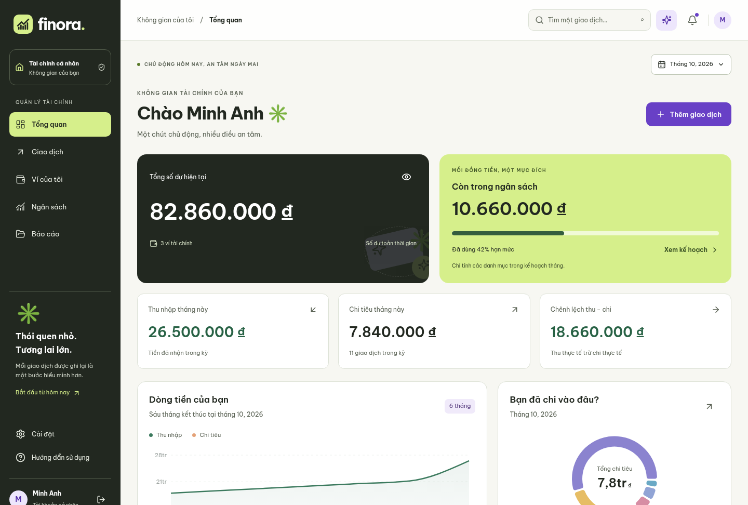
FINORA / BÁO CÁO ĐỒ ÁN
Dashboard: nhìn rõ tiền của mình trong một màn hình
Ảnh chụp ứng dụng thực tế với dữ liệu mẫu
01
Tổng quan nhanh
Số dư, thu nhập, chi tiêu
và chênh lệch trong kỳ.
02
Đọc xu hướng
Biểu đồ dòng tiền 6 tháng
và cơ cấu chi theo danh mục.
03
Hành động rõ ràng
Thêm giao dịch, tìm kiếm
và theo dõi ngân sách.
FINORA / TÀI CHÍNH TRONG TẦM TAY
10 / 15
Notes:
Thời lượng gợi ý: 50 giây. Đây là ảnh từ ứng dụng chạy thật với tài khoản demo, không phải wireframe. Ảnh cắt phần đầu để phóng to khu vực quan trọng. Đi từ trên xuống: hành động thêm giao dịch, bốn chỉ số tổng quan và biểu đồ. Tổng số dư là số dư hiện tại, còn thu nhập và chi tiêu phụ thuộc tháng được chọn. Dữ liệu mẫu không đại diện cho một người dùng thật.

Slide 11
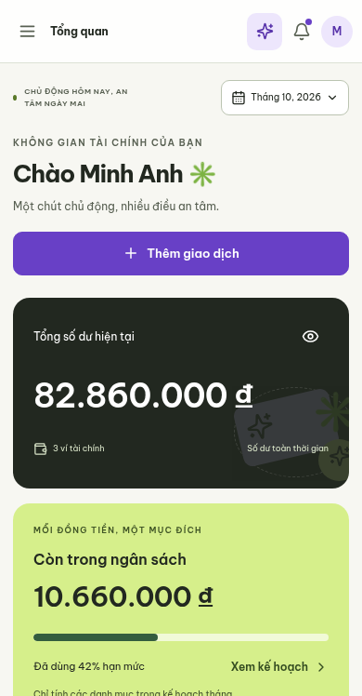
FINORA / BÁO CÁO ĐỒ ÁN
Trẻ trung trong cảm giác, rõ ràng trong thao tác
Finora V2 • responsive • chuyển động có kiểm soát
Nền ấm + điểm nhấn lavender/lime
Sidebar tối, số dư và ngân sách dẫn dắt bố cục.
Giao diện desktop và mobile dùng cùng token.
Chuyển động vui nhộn
Tôn trọng người dùng
Nút nảy, thẻ nổi khi rê chuột, minh
họa tài chính chuyển động.
Nút giảm chuyển động; lưu lựa chọn
và theo cài đặt hệ điều hành.
FINORA / TÀI CHÍNH TRONG TẦM TAY
11 / 15
Notes:
Thời lượng gợi ý: 45 giây. Mục tiêu thiết kế là phù hợp người trẻ mà vẫn đọc được số liệu tài chính. Hiệu ứng được triển khai bằng Motion và CSS, ảnh tĩnh trên slide không thể hiện chuyển động. Khi demo có thể rê chuột lên nút, thẻ, rồi bấm nút biểu tượng lấp lánh để giảm chuyển động. Hệ thống cũng phản hồi khi cài đặt reduced motion của hệ điều hành thay đổi. Ảnh điện thoại được cắt phần đầu để dễ quan sát. Bản V2 dùng nền ấm, sidebar tối; sửa tương phản và kiểm tra 320/390/768/1024/1440px. Menu mobile giữ focus và đóng bằng Escape.

Slide 12
FINORA / BÁO CÁO ĐỒ ÁN
Bảo vệ dữ liệu và kiểm thử các quy tắc cốt lõi
Kết quả kiểm tra Finora V2 • 29/10/2026
Bảo vệ ở backend
18
test API / nghiệp vụ
Băm mật khẩu bằng scrypt + salt
Phân bổ, phiên đăng nhập, phân quyền,
giao dịch, CSV và lưu ngân sách đồng thời.
Cookie phiên HttpOnly, SameSite
Kiểm tra quyền sở hữu mọi tài nguyên
Kiểm tra Origin, DTO và giới hạn tốc độ
6
test trình duyệt
Ràng buộc dữ liệu tại PostgreSQL
Thao tác, accessibility, năm viewport,
lỗi phiên và giảm chuyển động.
FINORA / TÀI CHÍNH TRONG TẦM TAY
12 / 15
Notes:
Thời lượng gợi ý: 60 giây. Các số 18 và 6 là kết quả kiểm tra bản Finora V2 ngày 29/10/2026. Có kiểm tra axe-core trên các màn hình/dialog chính và năm viewport; chưa phải chứng nhận WCAG toàn diện. Build API và frontend đã thành công. API integration dùng PostgreSQL thật. Đổi mật khẩu thu hồi các phiên khác. Production bật Secure cho cookie và cần HTTPS. Các kiểm thử chứng minh những luồng đã kiểm tra; chưa có đánh giá tải lớn hay kiểm toán bảo mật độc lập.

Slide 13
FINORA / BÁO CÁO ĐỒ ÁN
Quản lý dự án theo đầu ra có thể nghiệm thu
Cấu trúc công việc (WBS) • các đầu ra của phạm vi MVP
01
Phân tích & thiết kế
Use case, kiến trúc, ERD, quy tắc tài chính
02
Nền tảng & dữ liệu
Monorepo, cấu hình môi trường, migration
03
Backend & nghiệp vụ
Xác thực, giao dịch, ngân sách, báo cáo
04
Frontend & trải nghiệm
Màn hình chức năng, mobile, animation
05
Kiểm thử & bàn giao
Test, production build, tài liệu, GitHub
Đã hoàn tất phạm vi MVP • Triển khai dịch vụ công khai: bước tiếp theo
FINORA / TÀI CHÍNH TRONG TẦM TAY
13 / 15
Notes:
Thời lượng gợi ý: 55 giây. WBS chia dự án thành năm nhóm công việc theo đầu ra. Các mục trên là kết quả hiện có chứ không phải một lịch dự án được dựng lại. Khi làm báo cáo học phần có thể bổ sung thành viên, người phụ trách, ngày bắt đầu/kết thúc và ước lượng theo dữ liệu thực tế của nhóm. Repository đã được đẩy lên GitHub. Chưa có môi trường production công khai, tên miền hay chứng chỉ HTTPS. Workflow CI đã được cấu hình và các lệnh đã kiểm chứng cục bộ; không khẳng định GitHub Actions hoặc branch protection đã được xác nhận trên dịch vụ.

Slide 14
FINORA / BÁO CÁO ĐỒ ÁN
Từ MVP đến sản phẩm có thể vận hành lâu dài
Hướng phát triển — các mục dưới đây chưa thuộc phần đã hoàn thành
01
02
03
Vận hành thực tế
Hoàn thiện trải nghiệm
Mở rộng có kiểm
chứng
Triển khai HTTPS, cấu hình bí
mật, sao lưu và kiểm tra khôi
phục dữ liệu.
Xác minh email, quên mật khẩu
và giao diện xem lịch sử ngân
sách.
Khảo sát nhu cầu tích hợp ngân
hàng, nhiều tiền tệ và dự báo chi
tiêu.
Rủi ro cần quản lý: dữ liệu nhập thiếu, thu nhập biến động và mở rộng phạm vi.
FINORA / TÀI CHÍNH TRONG TẦM TAY
14 / 15
Notes:
Thời lượng gợi ý: 50 giây. Đây là đề xuất lộ trình, chưa cam kết thời hạn và chưa phải chức năng hiện hữu. Ưu tiên vận hành ổn định và bảo vệ dữ liệu trước khi tích hợp thêm dịch vụ. Thu nhập dự kiến có thể sai so với thực tế nên cần cập nhật ngân sách. Tích hợp ngân hàng và dự báo cần khảo sát, nguồn dữ liệu, sự đồng ý và đánh giá chi phí. Không khẳng định hệ thống hiện có AI.

Slide 15
FINORA / BÁO CÁO ĐỒ ÁN
Sẵn sàng demo. Sẵn sàng thảo luận.
Một vòng trải nghiệm từ giao dịch đến ngân sách
01
02
03
04
Mở dữ liệu mẫu
Thêm một khoản
chi
Áp dụng ngân
sách
Thử trên điện thoại
Quan sát dashboard và ví
Kiểm tra số dư và báo cáo
Xem trước → xác nhận
Kiểm tra giảm chuyển động
Cảm ơn thầy cô và các bạn!
github.com/tunato2807-del/qlduanphammen
FINORA / TÀI CHÍNH TRONG TẦM TAY
15 / 15
Notes:
Thời lượng gợi ý: 30 giây giới thiệu + 2 phút demo nếu có. Trước buổi báo cáo chạy scripts/setup.sh và scripts/start.sh theo README. Mở tài khoản demo; thêm một khoản chi với số tiền dễ đối chiếu; xem số dư thay đổi; tạo phương án ngân sách rồi áp dụng; cuối cùng đổi kích thước màn hình hoặc mở trên điện thoại và thử nút giảm chuyển động. Nếu không có môi trường chạy, dùng ảnh slide 10 và 11, không nói rằng demo trực tiếp đã diễn ra. Link GitHub chứa mã nguồn và hướng dẫn, không phải đường dẫn website đã triển khai công khai.

